Slide 1
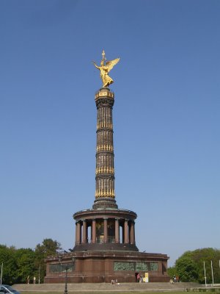
La colonne de la Victoire (Siegessäule) fut construite, à l’origine, pour célébrer la victoire de l’Allemagne sur le Danemark en 1864.

Slide 2
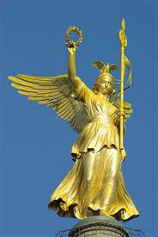
La statue de la Victoire mesure 8,30 mètres de haut et pèse 35 tonnes. Sur le socle en granit, des bas-reliefs commémorent des batailles allemandes

Slide 3
La rotonde est quant à elle ornée d’une mosaïque, réalisée par Anton von Werner, qui retrace l'histoire de l'unité allemande.
Le monument est accessible par un tunnel piétonnier. Quatre temples néoclassiques également construits par Albert Speer marquent les entrées. C’est une des excursions favorites de Berlin pour son panorama.

Slide 4
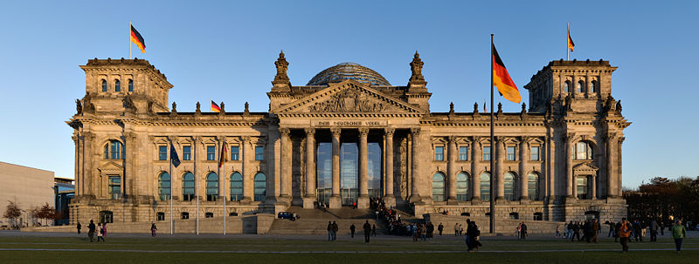
Le palais du Reichstag
Le Reichstag fut construit entre 1884 et 1894 par l’architecte Paul Wallot, afin d’accueillir le parlement du premier Empire allemand. Le 27 février 1933, le Reichstag fut incendié par les Nazis, à l’initiative de Goering, qui accusèrent les communistes de cet acte.

Slide 5
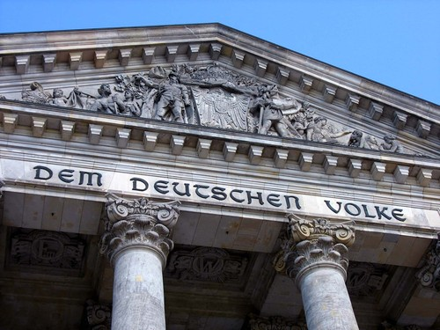
“EL PUEBLO ALEMÁN”
Le bâtiment du Reichstag a conservé son style néo-classique monumental, caractéristique de l’époque de sa construction. Sa particularité est la coupole de verre qui le domine et qui diffuse la lumière à l’intérieur du bâtiment.

Slide 6
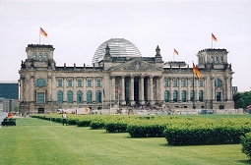
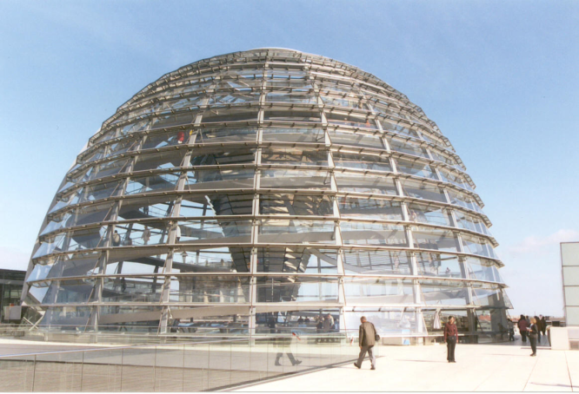
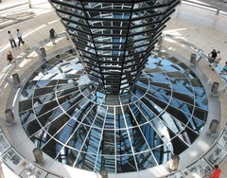
Entre 1994 et 1999, l’architecte Norman Forster remania le bâtiment et lui ajouta le dôme que l’on peut admirer aujourd’hui. En 1994, avant le début des travaux, le Reichstag fut le théâtre d’une performance artistique majeure en Europe.

Slide 7
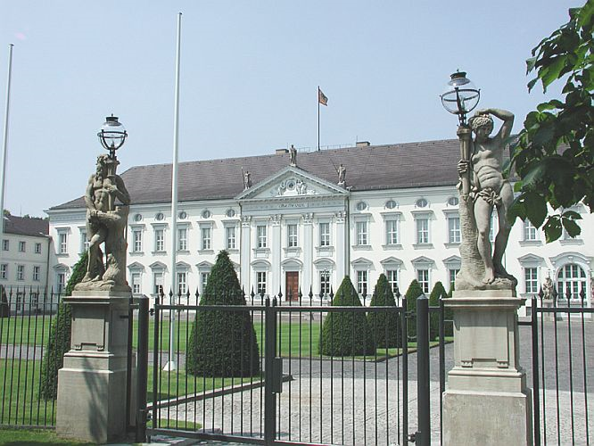
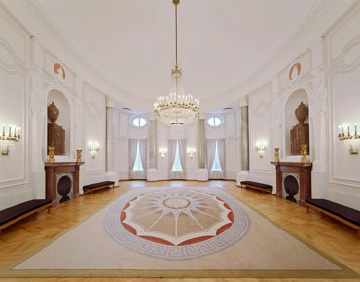
Le château de Bellevue est aujourd'hui la résidence officielle du président de la République fédérale d'Allemagne.
Il fut construit en 1785 par l'architecte Philipp Daniel Boumann

Slide 8
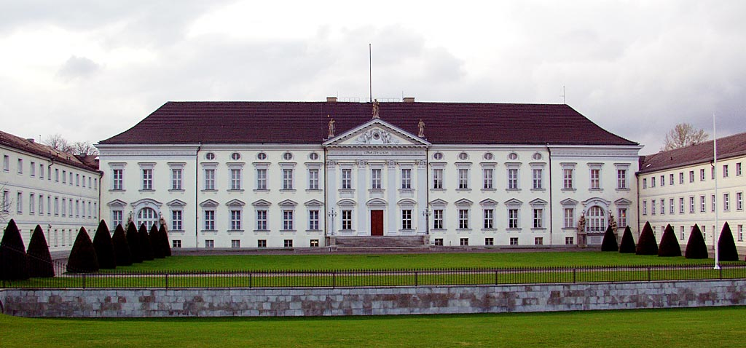
Le château est adjoint d'un parc de vingt hectares dont la partie ouest est dessinée à l'anglaise. Il fut le premier bâtiment de style néo-classique à être construit dans le royaume de Prusse

Slide 9
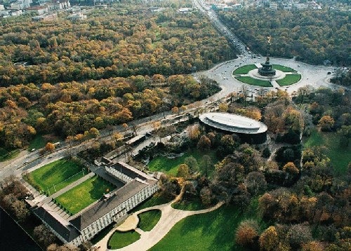
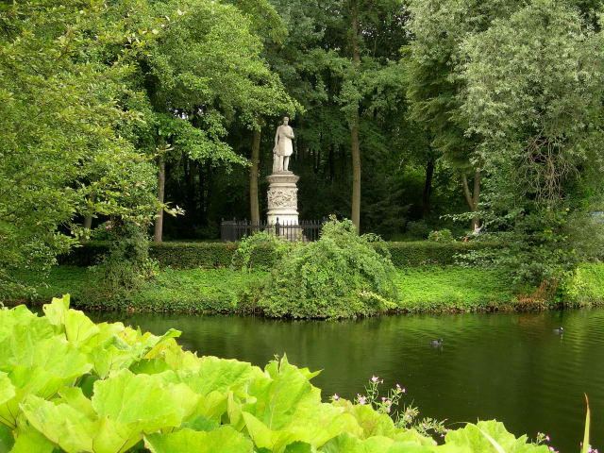
Tiergarten est le nom d'un grand parc au centre de Berlin, un des plus grands espaces verts au centre de la capitale allemande, long de 3 kilomètres sur un kilomètre de large. C'est le plus ancien parc de la ville.

Slide 10
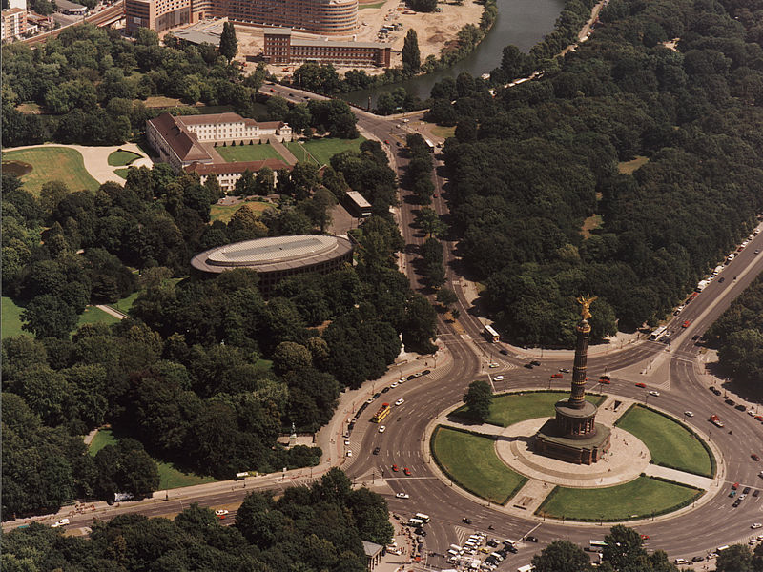
Le Château de Bellevue au nord-ouest,
La Siegessäule, au centre-ouest,
Le Mémorial soviétique, à l'est,
Le Reichstag au nord-est.

